Slide 1
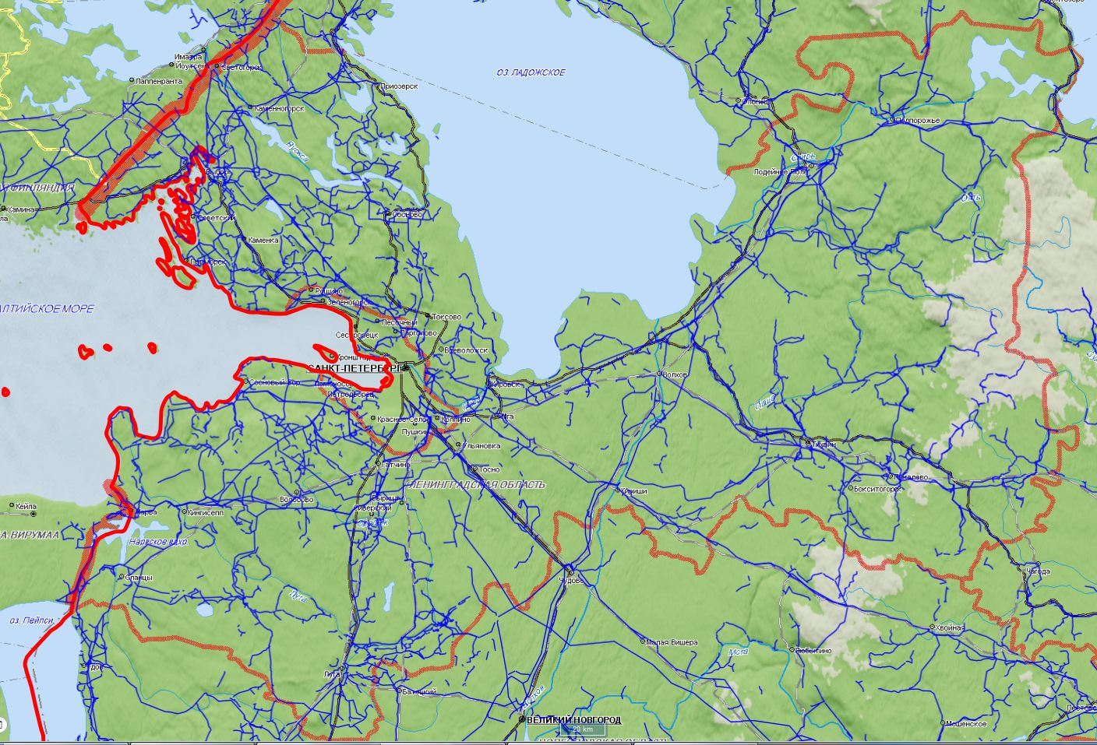
ИНФОРМАЦИОННЫЕ МАТЕРИАЛЫ ПО ОСАДКАМ И ПОРЫВАМ ВЕТРА НА ТЕРРИТОРИИ
ЛЕНИНГРАДСКОЙ ОБЛАСТИ (РИСК НАРУШЕНИЯ ЭЛЕКТРОСНАБЖЕНИЯ НА 11.12.2020)
Согласно трехдневному прогнозу ФГБУ «Северо-Западное управление по гидрометеорологии и мониторингу окружающей среды»: 11 декабря в большинстве районов Ленинградской области ожидаются осадки в виде снега и мокрого снега, в отдельных районах гололед. На дорогах гололедица.
Также по данным, полученным от ГУ «Национальный центр управления в кризисных ситуациях МЧС России»:
11 декабря на территории Ленинградской области возможен ледяной дождь.
Приозерский р-н
Подпорожский р-н
1,5
11
0
11
1854,7/495
Лодейнопольский р-н
869,5/244
15425/61702
0
11
7231/28924
Выборгский р-н
70%
1491,1/357
70%
1,5
11
Всеволожский р-н
7229/28916
3556,4/1374
1,5
11
70%
50309/171239
2565,3/1482
68%
88680/354723
Волховский р-н
Тихвинский р-н
1,5
11
0
1
Ломоносовский р-н
65%
1544,4/649
Бокситогорский р-н
11
22543/90174
1238,7/394
0
11
Сосновоборский ГО
1,5
Кировский р-н
17476/69905
1,5
140,6/687
1,5
11
70%
1163,9/362
Кингисеппский р-н
11
70%
12504/50019
1,5
11
533,390/179
17962/71850
2228,5/14
65%
Гатчинский р-н
26424/105698
Киришский р-н
70%
1566,5/548
67720/1520
Волосовский р-н
1,5
11
1,5
11
Условные обозначения
68%
Тосненский р-н
65%
866,571/302
19709/78839
1,5
11
2766,2/972
1,5
11
20
- количество осадков, мм
65%
688,0/569
61063/24425
2545,6/736
15614/62456
Сланцевский р-н
12918/51675
65%
32440/129761
70%
3
- порывы ветра, м/с
1,5
11
70%
65%
677,7/204
Лужский р-н
- прогноз нарушения ЛЭП
10697/42791
1,5
11
68%
1041,0/823
- линии электропередач 110 кВт
18219/72879
321/20
- протяженность ЛЭП/ТП (шт.)
13:00 09.12.2020
исп. ЦУКС ГУ МЧС по Ленинградской области
АРМ № 9 Михеева В.В.
тел. 3930-1251
использовались: АИУС РСЧС
70%
19/330
- кол-во домов /населения
60%
- износ электроэнергетических систем
Киришский р-н
- муниципальное образование

